Slide 1
Декоративно-прикладное искусство
Часть I
УРОК ИЗОБРАЗИТЕЛЬНОГО ИСКУССТВА
в 5 классе
по программе Б.М.Неменского
Разработал:
учитель ИЗО ГБОУ Гимназия №1358 СЗАО
Осипенко Оксана Викторовна
Москва, 2015 год

Slide 2
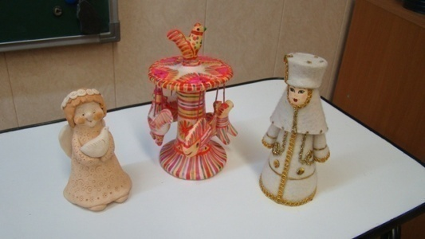
Интерактивный урок
с использованием приёмов театральной педагогики.
Образовательные результаты:
Предметные: систематизация и закрепление общих знаний о ДПИ.
Метапредметные: развитие критического мышления,
коммуникативных навыков при работе в группе.
Личностные: формирование отношения к народному творчеству,
как к уникальной исторической ,художественной и культурной
ценности.

Slide 3
Форма организации деятельности учащихся на уроке:
групповая работа – 4 группы по 6-8 человек;
формирование групп по желанию учащихся;
время работы в группах на каждом этапе строго регламентировано.
Вхождение в урок:
импровизированная выставка предметов ДПИ;
проблемный вопрос – какие экспонаты составляют коллекцию музея ДПИ?
фрагмент видеоэкскурсии по музею ДПИ.

Slide 4
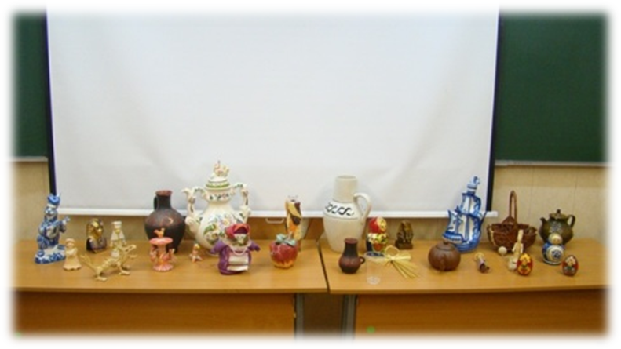
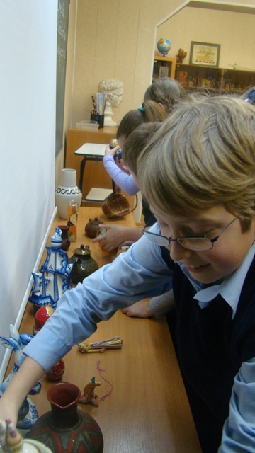
Представлены различные культуры, виды ДПИ, тематика, назначение, промыслы, материалы…
Индивидуальное знакомство с предметом
Личный выбор : учащиеся выбирают
любой предмет из представленных на выставке.

Slide 5
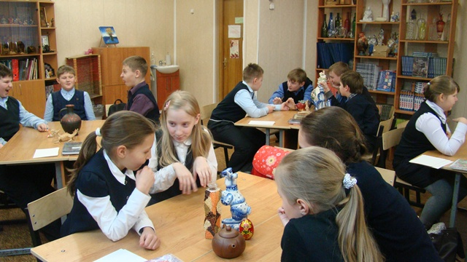
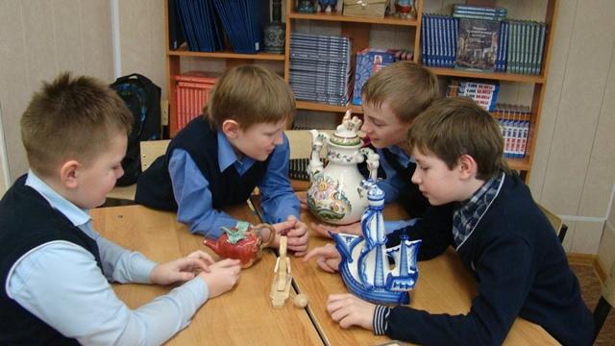
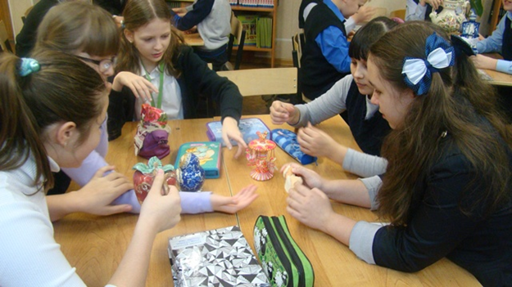
Работа в группах над вопросами:
что общего между этими предметами?
чем они отличаются?
время работы: 3 минуты

Slide 6
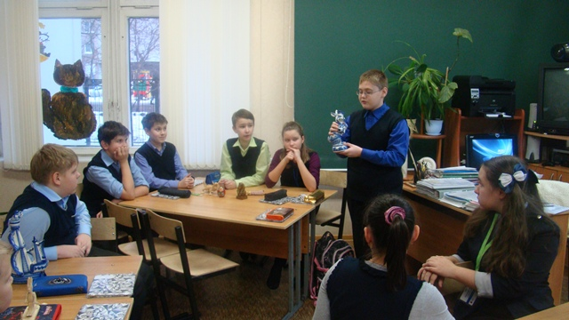
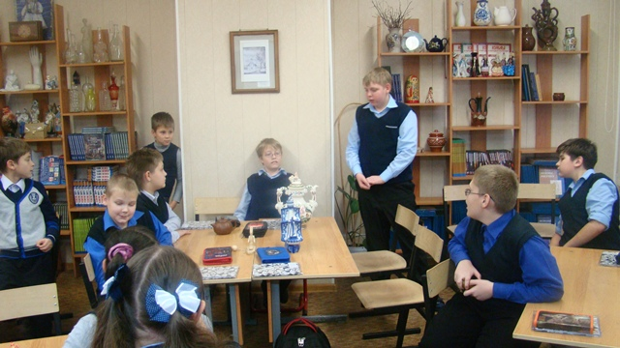
Озвучивание результатов работы в группе:
1 представитель от группы;
группы-слушатели сопоставляют
ответы со своими выводами,
корректируют свой ответ;

Slide 7
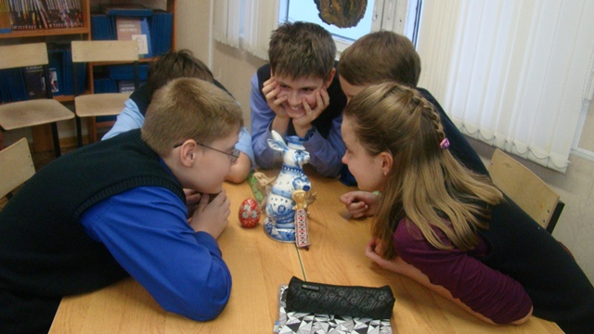
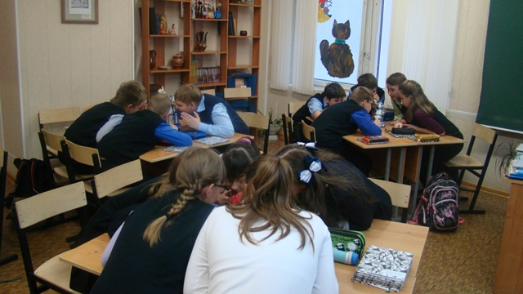
Работа в группах «секретное совещание»:
предметы собираются в центр стола;
без помощи жестов группа
в секрете от остальных
выбирает один предмет,
наиболее интересный
по общему мнению;
время работы: 1 минута

Slide 8
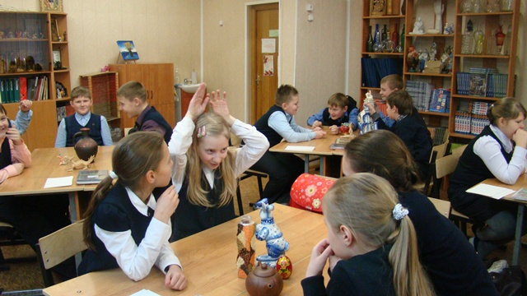
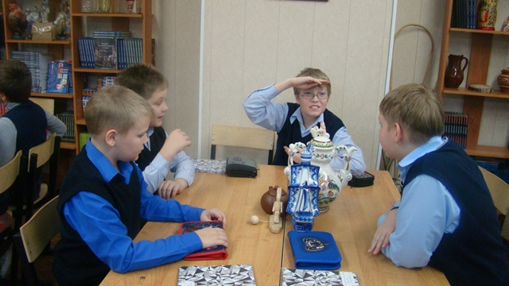
Работа в группах над заданием:
«превратиться» в данный предмет;
вместе продемонстрировать
наиболее характерную черту предмета:
особенность формы, декора, действия…
время работы: 2 минуты

Slide 9
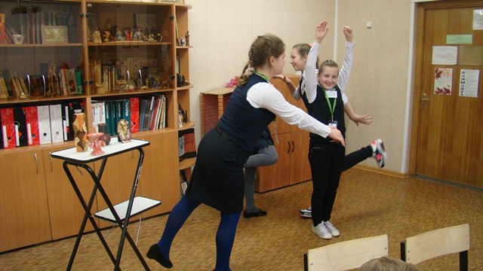
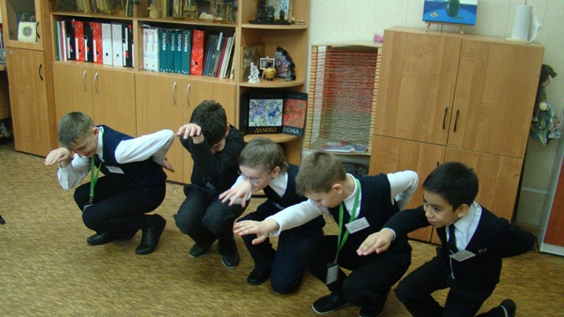
Демонстрация:
группа «превращается» в данный предмет, демонстрируя его особенность;
группы-зрители определяют изображённый предмет, поясняя свой выбор.
если большинство зрителей
верно определяют предмет, демонстрирующая группа получает +1 балл к общей оценке за урок.

